Slide 1
CGCII
CGC.II. CGDK::buffer
© 2016. CGCII

Slide 2
CGCII
Contents
CGCII.
Version 10.0
2022.6.26
sangducks@gmail.com
sangduck@cgcii.co.kr
Cho Sanghyun
조상현
曺尙鉉
© 2016. CGCII

Slide 3
CGCII
CGDK::buffer
message serialization system for game
Introduce CGDK.buffer
comparison
technical explanation
© 2016. CGCII

Slide 4
CGCII
message serialization for game
© 2016. CGCII

Slide 5
CGCII
CGDK::buffer with Reflection
게임 메시지들의 특성
직렬화/역직렬화 대상이 되는
게임 서버의 메시지의 목적과 특성을 먼저 파악할 필요가 있겠죠. 2가지 케이스로 구분하여 알아 봅시다.
첫째, 실시간 동기화 메시지들의 특성은?
둘째, 게임 계정 데이터 메시지의 특성은?
© 2016. CGCII

Slide 6
CGCII
CGDK::buffer with Reflection
첫째, 게임 실시간 동기화 메시지
게임 플레이 시 동기화를 위해
클라간 혹은 클라와 서버 간에 주고 받는 메시지들
게임의 장르와 채택한 네트워킹 시스템에 따라 천차만별
© 2016. CGCII

Slide 7


CGCII
CGDK::buffer with Reflection
Topology에 따라…
C/S(Client Server)
P2P(Peer to Peer)
Server
PLAYER
PLAYER
PLAYER
PLAYER
PLAYER
PLAYER
PLAYER
PLAYER
PLAYER
PLAYER
Server가 모든 Client와 1:1로 접속해 송수신을 중계하는 방식.
대규모 접속에 유리하지만 P2P에 비해 딜레이가 길며
Server에 엄청난 부하가 몰릴 수 있다.
모든 Peer들이 서로 송수신하는 방식
Delay를 최소화를 위한 방식.
대규모 접속 게임은 힘들다.
Delay에 민감한 슈팅 게임들이 많이 사용하며 따라서 Peer당 초당 수십회의 매우 빈번히 메시지를 쏘는 경우가 많다.
© 2016. CGCII

Slide 8
CGCII
CGDK::buffer with Reflection
게임 시스템 따라…
MMO
슈팅/액션
실시간 전략
레이싱
수백 수천 수만 단위의 대규모 접속으로 인해 서버에 엄청난 송수신 부하가 엄청날 수 있다.
AOI(Area of Interest)의 크기에 따라 송수신 부하는 기하급수적으로 늘어날 수 있다.
Delay 최소화가 핵심.
Delay로 인한 외삽 Error를 최소화하기
위해 엄청 빈번히 쏘는 경우가 많지만 빈번히 쏘는 것보다 Delay를 줄이는 것이
중요하다.
대량의 유닛들의 정확한 동기화 처리가 필요하다. 유닛이 많을 수 있어 유닛당 동기화는 사실상 불가능해 동기식 방법(Lock Step)을 많이 사용한다.
빠른 유닛 이동으로 짧은 외삽으로도 큰 오차가 날수 있는 만큼 빈번한 동기를 하는 경우가 많다. 메시지 Loss를 무시하고 UDP로 마구 뿌리는 방법을 많이 사용한다.
카드 보드류는 열외
© 2016. CGCII

Slide 9
CGCII
CGDK::buffer with Reflection
게임 실시간 동기화 메시지의 특성
장르는 따라 다르겠지만 공통점을 찾아 보자면…
© 2016. CGCII

Slide 10
CGCII
CGDK::buffer with Reflection
작은 메시지가 매우 빈번하게 대량으로 송수신된다.
→ MMORPG류는 대규모 접속자로 인해… → 액션이나 레이싱은 접속자마다 초당 수회~수십회 씩을 막 쏘아 대기 때문에…
© 2016. CGCII

Slide 11
CGCII
CGDK::buffer with Reflection
Q. 아니 뭐.. 메시지 량이 어느 정도 길래??
C/S방식 액션까지 표방한 MMORPG류 서버에 접속자 한명이 초당 10메시지를 전송한다고 가정하면… (효율적인 방법은 아니겠지만 초당 30번 이상을 인정사정 없이 막 뿌리는 경우도 있죠.)
© 2016. CGCII

Slide 12
CGCII
CGDK::buffer with Reflection
몹은 없다 치더라도 하나의 영역(Area)에 접속자가
100명이면? 1,000메시지/초?...가 아니고 1,000,000메시지/초 500명이면? 5,000× 5,000 = 25,000,000메시지/초 1,000명이면? 10,000 × 10,000 = 100,000,000메시지/초 2,000명이면? 20,000 × 20,000 = 400,000,000메시지/초
→ 넉넉하게 메시지당 100byte씩만 해도 traffic이 어마 무시할 수 있습니다.
→ 초당 천만 메시지 정도면 직렬화/역직렬화 부하 최소화의 성능도 중요하겠죠? (물론 i/o 성능이 가장 중요하겠지만…)
© 2016. CGCII

Slide 13
CGCII
CGDK::buffer with Reflection
하지만 Delay는 최대한 줄여야 한다
→ 하지만 클라 60fps기준 1fame에 16.7ms므로 응답 Delay는 10ms이하인 것이 좋지 않을까.. 20년 전 '네필' 개발할 때는 30fps에 5frame당 1번(초당 6회) 정도였는데… 10년 전 쯤에는 초당 10회 이상인 곳이 늘어나더니… 최근에는 뇌절해서 60fps에 frame당 1회를 하는 경우도 있다고 합니다.
→ Delay이 커지면 외삽(Extrapolation)으로 인한 오류가 눈덩이처럼 커질 수 있습니다. → 동기식(Lock-step)이라면 프리징(렉 현상)이 빈번해져 서비스 품질이 급락할 수 있습니다.
따라서 딜레이 최소화는 중요하닷!
© 2016. CGCII

Slide 14
CGCII
CGDK::buffer with Reflection
둘째, 게임 계정 데이터들은?
서버와 클라 간 계정 정보를 주고 받을 때의 메시지로
로그인 할 때 혹은 혹은 메뉴 열 때 뭉테기로 전송하기도 하는 그 메시지들! MMORPG나 수집류 등이 나날이 복잡해 짐에 따라 덩달아 복잡해지고 있습니다.
캐릭터 정보, 아이템 정보, 퀘스트 정보, 업적 정보, 메일 등등...
© 2016. CGCII

Slide 15
CGCII
CGDK::buffer with Reflection
게임 계정 데이터들의 특징은 의외로 간단합니다.
하여튼 뭐가 어마 어마하게 엄청 많고 종류도 많고 복잡하다는 것!
엄청난 성능을 요구하지는 않지만
메시지 작업량의 대부분을 차지하는 것!
(메시지 데이터 자주 삐꾸 나는…)
성능도 중요하지만 복잡한 메시지의 편리한 직렬화도 중요하다는 것!
© 2016. CGCII

Slide 16
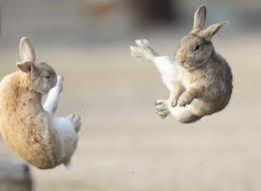
CGCII
CGDK::buffer with Reflection
따라서 게임 메시지 직렬화는
한마디로
두 마리 토끼 잡아야 된다는 말이죠.
복잡성
성능
© 2016. CGCII

Slide 17

CGCII
CGDK::buffer with Reflection
이 모두를 만족하는…
마법 같은 직렬화 라이브러리
CGDK::buffer with Yamae Reflection
CGDK.buffer with Reflection
[ C++용 직렬화 템플릿 라이브러리 ]
[ C#용 직렬화 라이브러리 ]
믿으시면 됩니다~
© 2016. CGCII

Slide 18
CGCII
Introduce CGDK::buffer System
© 2016. CGCII

Slide 19
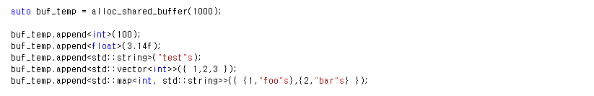
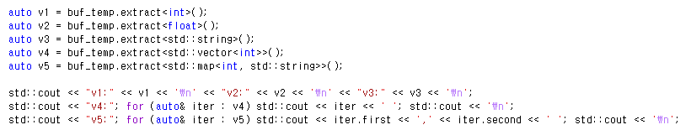

CGCII
CGDK::buffer with Reflection
그렇다면 마법의 CGDK::buffer 직렬화/역직렬화 방식이란?…
한땀~ 한땀~ 직렬화!
alloc_shared_buffer(SIZE) 함수로 손수 메모리 할당
append<T>함수로 한땀 한땀~ 직렬화
한땀~ 한땀~ 역직렬화!
extract<T>함수로 한땀 한땀 역직렬화
© 2016. CGCII

Slide 20

CGCII
CGDK::buffer with Reflection
한땀 한땀 뭐야~ 완전 노가다 직렬화의 결정체 아님!?
라고 생각하시면
섯~부른 판단일 수 있습니다.
© 2016. CGCII

Slide 21

CGCII
CGDK::buffer with Reflection
CGDK::buffer는 이미 8년 전 공개했었습니다. (게임코디-CGD::buffer를 드디어 공개합니다) 한땀 한땀 '노가다 직렬화'란 있을 수 없다며
직렬화 크기에 맞게 버퍼 메모리도 딱딱 못 잡아 준다며~ 웅성웅성 되다 잊혀지고 마는 좌절을 겪어야 했었죠.
사실 큰 오해였습니다…
schemaless 방식만 아니라
'궁극의 비기'가 있는데..
© 2016. CGCII

Slide 22

CGCII
CGDK::buffer with Reflection
그것은…
구조체 직렬화!!
더!
이건 뭐 옛날에나 썼던 진짜 울트라 구닥다리… 조선 시대 때 쓰던 것 아녀?
© 2016. CGCII

Slide 23
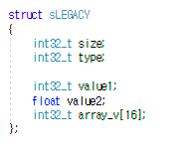
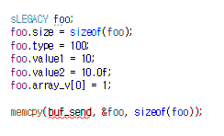
CGCII
CGDK::buffer with Reflection
먼저! 구조체 직렬화를.araboja
한마디로 구조체로 메시지를 정의하고
그 구조체를 통으로 'memcpy'해서 직렬화 하겠다는 건데…
구조체로 메시지를 정의해서
통복사 직렬화!
겁나 간단하고 빠르긴 하겠네! 왜! 뭐?
(2010년대 초반까지만 해도 이러며 흔히 쓰곤 했었죠.)
© 2016. CGCII

Slide 24
CGCII
CGDK::buffer with Reflection
아니.. 근데 왜 다들 안 쓰지??
© 2016. CGCII

Slide 25
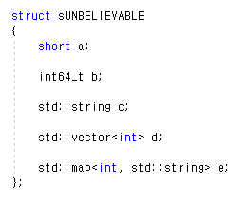
CGCII
CGDK::buffer with Reflection
구조체 직렬화의 알려진 한계도.araboja
기본 자료형으로만 된 메시지라면 모를까
복잡한 구조체라면 어떨까??
문자열!
std::vector!! 가변 배열 어쩔?
std::map!!! 오~ 마이가아앗~ GG??
날이 갈수록 메시지는 점점 복잡해져만 가고…
© 2016. CGCII

Slide 26
CGCII
CGDK::buffer with Reflection
std::string이나 std::vector<T>같은 멤버들은
연속적인 메모리에 존재하는 것이 아니라서
구조체를 단순 메모리 통복사해서는 직렬화 될 턱이 없겠죠!
foo
10
"unbelievable"
구조체 통~복사하면 통 복사 했다간 알맹이가 아니라 주소 값만 복사될 수 있다.
100
1
[ptr]
2
[ptr]
3
[ptr]
"one"
{1, [ptr]}
{2, [ptr]}
"two"
© 2016. CGCII

Slide 27
CGCII
CGDK::buffer with Reflection
게다가 memory alignment 문제는 어쩔?
같은 구조체라도 memory alignment에 따라 크기부터 멤버 변수 위치까지 다 다를 텐데요? 만약 전송 받은 대상과 alignment가 어긋나면?
아…아…아…아………아…아…퍽
alignment 1byte
alignment 4byte
alignment 8byte
a
a
a
b
2byte
6byte
c
b
d
c
b
e
d
c
e
d
e
© 2016. CGCII

Slide 28
CGCII
CGDK::buffer with Reflection
그래서 구조체 Schema는 Out~
protobuf에 IDL로 메시지 정의를 해서.. protoc로 컴파일 해서… 쓰는 게 국룰 아닙니까?!
① IDL Interface Description Language
② protoc protobuf의 IDL 컴파일러
© 2016. CGCII

Slide 29

CGCII
CGDK::buffer with Reflection
하지만 CGDK::buffer는
됩니다.
음... 뭐가 오똑케?
© 2016. CGCII

Slide 30

CGCII
CGDK::buffer with Reflection
CGDK::buffer는
SFINAE를 사용한 TMP로 야매 static reflection을 구현해서
구조체 직렬화/역직렬화가 가능하죠. (기술적 설명은 뒤에)
오...?
① SFINAE 대체 실패는 에러가 아니다. (Substitution Failure Is Not Error)
② TMP 템플릿 메타 프로그래밍(Template Meta Programming)
© 2016. CGCII

Slide 31
CGCII
CGDK::buffer with Reflection
CGDK::buffer는
100% template으로 작성된 직렬화 library입니다.
"include"만 하십시요.
TMP, SFINAE가 컴파일러가 대신 일하게 해 줄 겁니다. 압도적 초강력 성능으로…
© 2016. CGCII

Slide 32
CGCII
CGDK::buffer with Reflection
CGDK::buffer는
schema는 필요가 없습니다.
IDL을 작성할 필요도 컴파일 할 필요 없습니다. 따라서 IDL을 배우실 필요도 없습니다.
구조체 그 자체가 schema니까요.
그냥 쓰시는 구조체 그대로 직렬화/역직렬화 가능합니다.
© 2016. CGCII

Slide 33
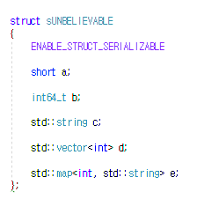
CGCII
CGDK::buffer with Reflection
그냥 'ENABLE_STRUCT_SERIALIAZBLE'만 넣어 주세요.
이걸 구조체 아무 위치에나 넣어 주세요.
그럼 마법이 시작됩니다.
구조체 직렬화를 원하지 않는 구조체와 구분하기 넣을 뿐…
단순한 using define해 넣는 것일 뿐이라 아무런 추가 메모리를 차지하지 않습니다.
이 선언이 없는 구조체는 그냥 메모리 통 복사 직렬화 처리를 합니다.
© 2016. CGCII

Slide 34
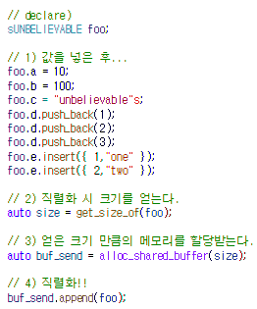
CGCII
CGDK::buffer with Reflection
그리고 그냥 append만 하시면 마법처럼 직렬화 됩니다.
그냥 구조체에 데이터 넣고
CGDK::get_size_of<T>함수로 직렬화 크기를 구하고
CGDK::alloc_shared_buffer<T>로 필요 크기 버퍼 할당하고
buffer에 묻지도 따지지도 않고 그냥 append<T>~ 직렬화 끝!
© 2016. CGCII

Slide 35
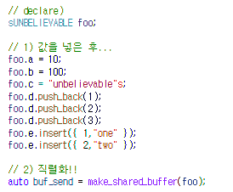
CGCII
CGDK::buffer with Reflection
이것도 복잡하다?
그럼 CGDK::make_shared_buffer<T> 한방으로 빠르게 모십니다.
구조체에 데이터 넣고
CGDK::make_shared_buffer<T>로 한방에 끝내셔도 됩니다. 내부적으로 1. get_size_of()로 직렬화 시 크기 구해서 2. alloc_shared_bffer()로 버퍼 할당하고 3. append()까지 해서 만들어진 버퍼만 리턴해 줍니다.
© 2016. CGCII

Slide 36


CGCII
CGDK::buffer with Reflection
그리고 역직렬화는
그냥 구조체 type명으로 extract<T>만 하시면 됩니다.
이렇게…
이걸로 역직렬화 끝!
© 2016. CGCII

Slide 37
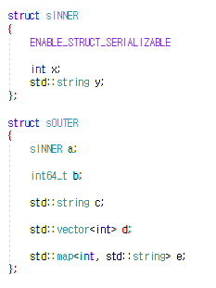
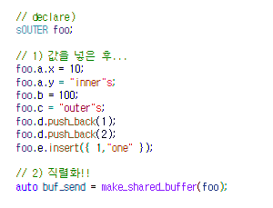
CGCII
CGDK::buffer with Reflection
Q. 구조체 안에 구조체를 가진 다계층도 가능?
몇 계층이든 가능합니다!
따라서 아주 복잡한 다계층 메시지도 간단히 직렬화 가능합니다.
구조체 안에 구조체!
© 2016. CGCII

Slide 38
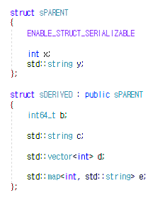
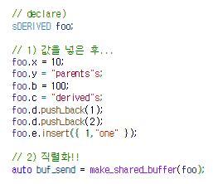
CGCII
CGDK::buffer with Reflection
Q. 상속된 구조체도 직렬화 가능?
가능합니다.
메시지를 종류에 따라 계열화도 하실 수 있습니다.
공통된 멤버 매번 작성하시지 마시고 상속 하십시요.
derived
© 2016. CGCII

Slide 39
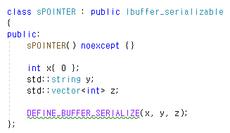
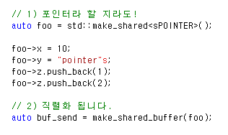
CGCII
CGDK::buffer with Reflection
Q. 포인터도 가능?
날포인터는 되지 않지만 std:: shared_ptr<T>과 std::unique_ptr<T>은 가능하며 다만 Ibuffer_serialzable을 받아 수동으로 직렬화 대상을 지정해 주거나
직접 직렬화 관련 함수를 정의해 주어야 합니다.
① Ibuffer_serializaable을 상속받습니다.
② 직렬화할 대상을 나열해 줍니다! 여기서는 x, y, z
© 2016. CGCII

Slide 40
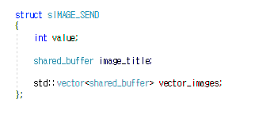
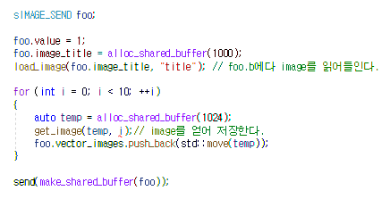
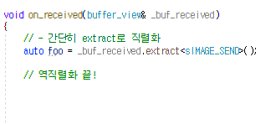
CGCII
CGDK::buffer with Reflection
Q. 이미지 같은 바이너리 데이터의 직렬화도 가능합니까?
물론 가능합니다.
CGDK::buffer는 기본이 buffer입니다. 바이너리 데이터는 무엇이든 담을 수 있습니다.
버퍼에 이미지 데이터를 넣어서 직렬화 하십시요.
buffer 자체도 직렬화/역직렬화 가능합니다.
image의 배열이라도 간단히 직렬화/역직렬화 가능합니다.
역직렬화
간단하게 직렬화!
© 2016. CGCII

Slide 41
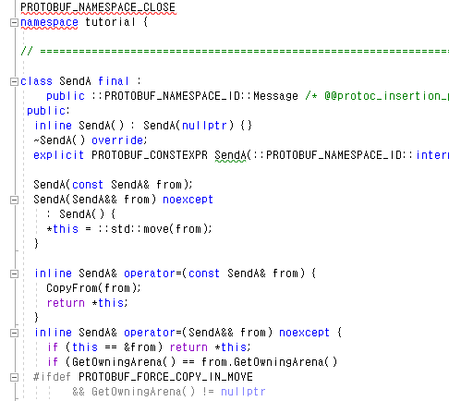
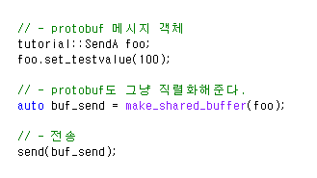

CGCII
CGDK::buffer with Reflection
CGDK::buffer와 함께 라면
protobuf의 직렬화도 더 간단해 집니다.
protobuf 객체의 직렬화도 지원합니다.
protobuf 객체일 경우 자동적으로 protobuf의 직렬화/역직렬화를 수행해 줍니다.
protobuf가 생성한 메시지 객체 클래스
protobuf로
생성한 클래스 'SendA'
protobuf 메시지 객체에 set_xxx로 값을 설정합니다.
protobuf 객체일 경우 SerializeTo… 함수로 직렬화 합니다.
protobuf 객체일 경우 ParseFrom… 함수로 역직렬화 합니다
© 2016. CGCII

Slide 42
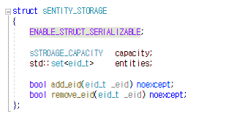
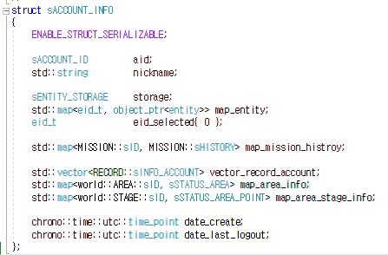
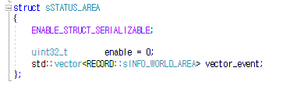
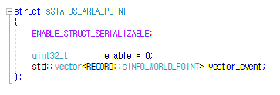
CGCII
CGDK::buffer with Reflection
아주 복잡한 데이터도 간단하게 직렬화
다중 계층 수천 개 데이터 수십 개 클래스로 구성된 엄청 복잡한 데이터 복합체!!
이것을 IDL로 정의해서 직렬화 하려면..? 현실적으로 극한 쌩~노가다겠죠?
sSTORAGE_CAPACITY
엄청 다단계! 구조체 안에 구조체 안에 구조체 안에 구조체도... 가능
…
…
…
sINFO_WORLD_AREA
…
…
…
sINFO_WORLD_POINT
엄청 복잡!
© 2016. CGCII

Slide 43
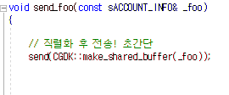

CGCII
CGDK::buffer with Reflection
하지만 CGDK::buffer면 간단합니다.
① CGDK::make_shared_buffer<T> 한방에 직렬화 끝!
② 전송~~
③ 역직렬화도 extract<T> 한방에 끝!
참 쉽죠
© 2016. CGCII

Slide 44
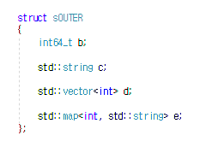
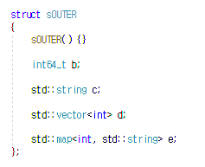
CGCII
CGDK::buffer with Reflection
다만,제약 조건은 있습니다!
'구조체 직렬화'를 원하는 구조체는 생성자가 있으면 안됩니다.
(기본 생성자를 이용해서 구현했기 때문에…, 물론 이런 경우에도 'Ibuffer_seriazable'를 사용하면 가능합니다.)
가능
불가능
생성자다!!
© 2016. CGCII

Slide 45
CGCII
CGDK::buffer with Reflection
Q. 최대 어디까지 직렬화 되는 거에요?
개수나 계층의 제한은 없습니다. 메모리가 허락하는 한도까지 가능합니다.
수십만 개 데이터로 구성된 500Mbyte 정도를 직렬화 후 전송하기도 했었습니다.
다만 구조체가 너무 다단으로 되어 있거나 해서 컴파일의 한계가 부딧칠 수는 있습니다. 웬만해서는 없는 경우겠지만 말입니다.
© 2016. CGCII

Slide 46
CGCII
CGDK::buffer with Reflection
Q. C# 버전은?
C#버전은 CGDK.buffer입니다.
C++ 버전인 CGDK::buffer와 서로 호환 가능합니다.
C#버전은 C# reflection으로 구현되어서 실시간 처리로 동작해서 압도적으로 빠르지는 않습니다.
최근 테스트 결과 protobuf의 C#버전과 비슷한 성능인 것 같더군요. JSON에 비해서는 당연히 압도적으로 빠릅니다.
C#은 구현 기술면에서 많은 차이를 보이므로 추후 따로 자세한 자료로 설명하겠습니다.
© 2016. CGCII

Slide 47
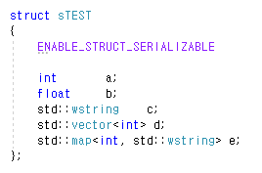
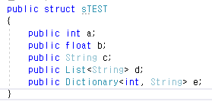
CGCII
CGDK::buffer with Reflection
Q. C++→C#, C++→C#간 메시지 교환 가능?
당연히 가능합니다.
구조체/클래스 멤버 변수들의 종류, 순서, 구성만 동일하면 가능합니다.
C++
C#
호환
C#의 String은 C++의 std::wstring과 호환된다.
C++ std::vector<T>, std::list<T>t 는 C# List<T>와 호환되며 C++ std::map<K,V>는 Dictinary<K,V>와 호환됩니다.
© 2016. CGCII

Slide 48
CGCII
CGDK::buffer with Reflection
Q. unreal 3D와 unity 3D도 사용 가능?
물론이죠. 이거 지원 안 되면 아무 의미 없죠.
unreal 3D는 C++버전인 CGDK::buffer로 Include만 하면 사용 가능하며
unity3D는 C#버전인 CGDK.buffer의 dll 파일을 복사만 해고 사용하시면 됩니다.
© 2016. CGCII

Slide 49




CGCII
CGDK::buffer with Reflection
schema vs schemaless
schema + IDL
장점 IDL로 정의하면 컴파일만으로 다양한 언어에 사용 가능
단점 IDL 작성을 따로 해야 해 관리가 힘들고 직렬화/역직렬화 과정이 번거럽움.
schema·less
장점 IDL을 따로 작성할 필요 없어 관리가 쉽고 직렬화/역직렬화 과정이 간단함.
단점 언어마다 개별 구현이 필요하다.
Flexbuffers
© 2016. CGCII

Slide 50
CGCII
CGDK::buffer with Reflection
CGDK::buffer도 두가지 방식 모두 가능합니다.
schema + IDL{구조체}
schema·less
IDL을 따로 작성할 필요 없이 struct가 바로 schema
복잡한 메시지도 초간단 직렬화/역직렬화
schema 방식의 단점 극복!
append<T>와 extract<T>로 schema없이 바로 직렬화/역직렬화 가능
다양한 언어와 플랫폼 이식이 힘들다는 단점 극복 못함.
C++, C#에 올인~
© 2016. CGCII

Slide 51
CGCII
CGDK::buffer with Reflection
Q. CGDK::buffer의 안정성은 어떻습니까?
기본적으로 서버에서 사용하도록 개발된 겁이고 서버 개발에 사용하고 있습니다. 따라서 안정성은 아주 비중을 둬서 고려되고 있습니다.
예외 안전 처리, 가변 데이터 유효성 확인 , 경계 확인 등…
Type Safe를 제공하고 있지는 않습니다. 덕분에 분리 직렬화와 역직렬화도 가능하며 구조만 호환되면 서로간 직렬화/역직렬화 가능합니다.
© 2016. CGCII

Slide 52
CGCII
CGDK::buffer with Reflection
안정성: 예외 안전 보장
기본 예외 안전 보장(Basic Exception Safty Gaurantee)를 제공합니다.
버퍼의 특성상 강한 예외 안전 보장(Strong Exception Safty Gaurantee)까지 제공하면 너무 비효율적일 수 있는데 다가
2PC 처리 구조로 구현 시 직렬화 중 예외가 발생하면 할당 받은 버퍼를 통으로 해제하는 식으로 구현을 전제로 하기 때문에 기본 예외 안전 보장 만으로 충분하다고 판단 했습니다.
① 2PC 2-Phase Commit. 예외 안전 보장과 rollback 처리를 위한 서버의 일반적인 구현 형태.
© 2016. CGCII

Slide 53
CGCII
CGDK::buffer with Reflection
안정성:경계 영역
포인터를 다루는 만큼 처리 시 꼼꼼히 메모리 경계 확인을 수행합니다. 할당된 범위를 넘어 접근 시 예외(Exception)를 던집니다.
문자열이나 가변 데이터 처리 시 잘못된 데이터는 치명적 문제를 일으킬 수 있으므로 꼼꼼한 검사를 통해 서버에서 사용 가능할 수준의 안정성을 제공합니다.
잘못된 데이터나 범위가 넘어가는 접근이 있을 경우 Release 버전에서는 '예외'를 던져주고 Debug 버전에서는 'Assert'도 함께 걸어 줍니다.
또 이것은 #define을 통해 옵션으로 조정할 수도 있습니다.
© 2016. CGCII

Slide 54
CGCII
CGDK::buffer with Reflection
Q. CGDK::buffer 사용법은 간단합니까?
매우 간단합니다.
C++은 include만 하면 바로 사용 가능합니다. 100% 템플릿으로 작성되어 lib나 dll은 없습니다.
C#은 dll만 포함시키면 바로 사용 가능합니다.
buffer_view, buffer, shared_bufer 3개의 클래스와 append, extract, front, get_size_of, alloc_shared_buffer 5개 함수면 대부분의 작업들이 가능합니다.
append<T>([값])
직렬화 함수. 버퍼에 T형 [값]을 써넣기
[T값] = extract<T>()
역직렬화 함수. 버퍼에서 T형 [값]을 빼내어 오기
front<T>([오프셋])
피크함수. 버퍼 처음에서 [오프셋] 만큼 떨어진 위치에서 T형 [값]을 얻어오기.
extract<T> 처럼 빼내지 않고 읽어 내기만 합니다.
get_size_of<T>([값])
직렬화 시 크기를 얻는 함수.
alloc_shared_buffer([크기])
버퍼 할당 함수. [크기]만큼의 메모리를 할당해서 버퍼를 생성해 준다.
© 2016. CGCII

Slide 55
CGCII
CGDK::buffer with Reflection
3종류의 buffer 클래스
경계 영역 정보의 유무와 원본 버퍼의 관리 기능에 따라 기능을 달리하는 3종의 버퍼 클래스
CGDK::buffer_view
data_
size_
data_, size_ 두개의 변수만 존재함.
extract<T> 함수(읽어내기)
front<T> 함수(읽기와 덥어 쓰기)
상속
CGDK::buffer
data_
size_
lower bound
upper bound
CGDK::buffer_view + 경계 정보 (bound_info)
append<T> 함수(써넣기) 기능 추가
상속
CGDK::buffer + 스마터 포인터
버퍼의 동적 할당 및 공유 할당된 버퍼는 스마트 포인터로 관리합니다.
alloc_shared_buffer(SIZE) 함수와 make_shared_buffer<T> 함수로 할당 가능합니다.
CGDK::shared_buffer
data_
size_
lower bound
upper ounnd
original buffer
smart pointer
std::shared_ptr<Imemory> or CGDK::object_ptr<Imemory>
© 2016. CGCII

Slide 56
CGCII
CGDK::buffer with Reflection
Q. 어디서 구할 수 있나요?
Github에서 구할 수 있습니다.
GitHub
CGLabs/CGDK.buffer: Buffer system for message serialization
e-mail은…
sangducks@gmail.com
sangduck@cgcii.co.kr
© 2016. CGCII

Slide 57
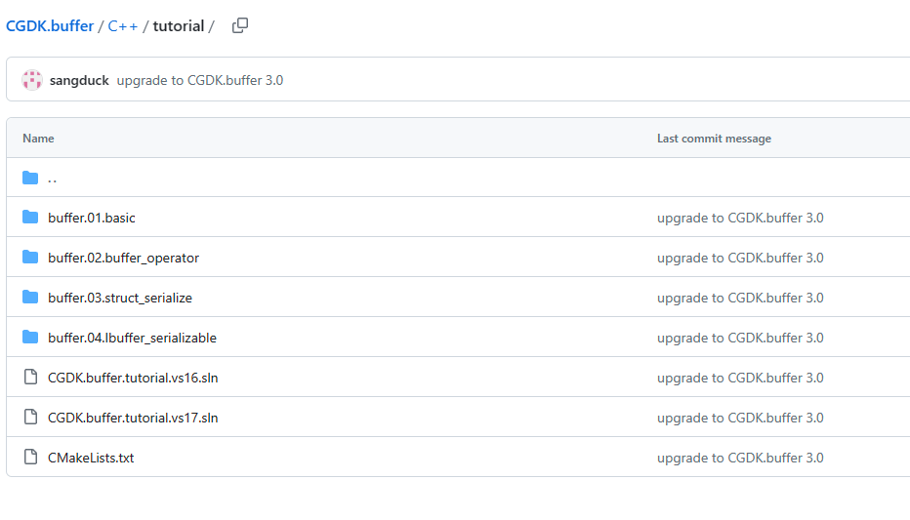
CGCII
CGDK::buffer with Reflection
Q. 사용법은 어떻게?
project 내에 tutorial을 참고하세요.
좀 더 다양한 활용법과 방법 예제가 소개되어 있습니다.
수많은 기능과 함수들이 존재하지만
클래스 3개와 함수 5개정도만 알면 웬만큼 쓸 수 있습니다.
(tutorial 4개! 1시간 Cut~)
© 2016. CGCII

Slide 58
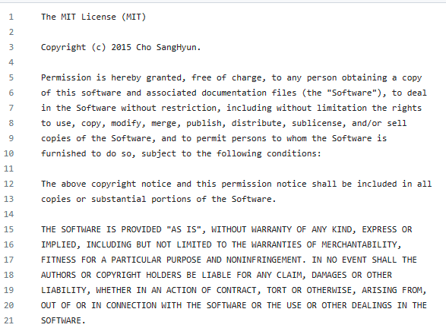
CGCII
CGDK::buffer with Reflection
Q. 라이선스는?
MIT License입니다. 상업용이든 뭐든 써 주시는 것만으로도 감사하고
사용했다고 표시를 해 주셔도 더더욱 감사할 따름이겠습니다.
© 2016. CGCII

Slide 59
CGCII
CGDK::buffer with Reflection
Q & A
GitHub
CGLabs/CGDK.buffer: Buffer system for message serialization
Email
sangducks@gmail.com
sangduck@cgcii.co.kr
© 2016. CGCII

Slide 60
CGCII
comparison
© 2016. CGCII

Slide 61





CGCII
CGDK::buffer with Reflection
일진
Flexbuffers
이진
"No! schema"
"작고 빠른…"
"성능을 쫓아 괴랄해졌지만 결과는 비만…"
듣보??
SBE
넘을 수 없는 4차원의 벽
"!??"
?
"먹는 건가? "
불가촉…
아웃사이더
"아…아…으…"
"웹 바닥에선 내가 일진인데"
설마 이걸 메시지 직렬화에 쓰려는 게임은 없겠…?
대혼돈의 직렬화 라이브러리 시대에…
과연 게임에 최적인 직렬화 라이브러리는??
© 2016. CGCII

Slide 62

CGCII
CGDK::buffer with Reflection
JSON vs protobuf vs flatbuffers vs CGDK::buffer
거의 뭐 웹 API 표준, 아주 범용적으로 널리 사용 중.
문자열로 되어 있어 인간이 읽을 수 있고 메모장으로 수정 가능! 와~
하지만 용량은 무지막지함. 성능은 해탈의 경지.
Schema(IDL)필요
빠름! JSON에 비하면… (웹서버 관점이라면 초고속!)
최고의 이식성! 엄청 다양한 언어로 compile 가능. 없는 언어가 없음.
다양한 자료형 지원와 작은 크기의 직렬화 결과. 와~아~
but 조금 복잡한 직렬화/역직렬화 단계.
부분데이터 읽기 불가능! 제로 카피 불가능!
느림.
Schema(IDL)필요
Packing/Unpacking 과정 없음.
더 빠름! protobuf에 비하면… (2~3배 정도 빠른 것 같음)
제로 카피 전송도 가능! 부분데이터 읽기 가능!
나름 다양한 언어로 compile 지원. 와아~~!
but~ 엄청 큰 직렬화 결과물!
복잡함을 넘어 괴랄한 직렬화/역직렬화 과정.
map과 같은 자료형 직렬화 지원하지 않아 괴랄은 더해만 가고…
CGDK::buffer with Yamae Reflection
struct == schema (IDL불필요,)
기본 Schema-less 지원
초간단 직렬화/역직렬화.
부분데이터 읽기/쓰기 가능.
엄청 쉬움!
병합, 조합 등등 다양한 버퍼 조작 가능.
제로 카피 전송 가능.
압도적 극강 성능 (TMP의 위력, C++ 컴파일러가 최적화해 줌)
이식성은 오직 C++과 C#만 가능.
© 2016. CGCII

Slide 63
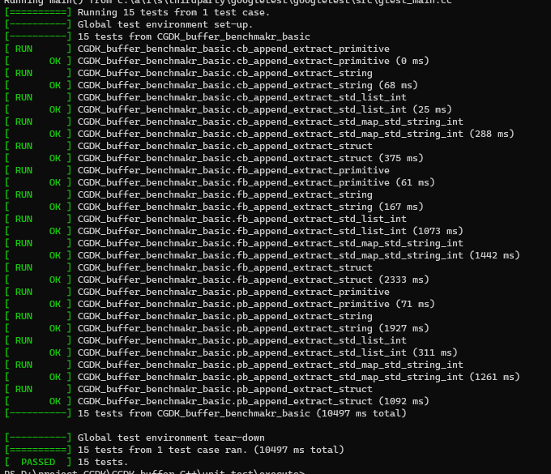
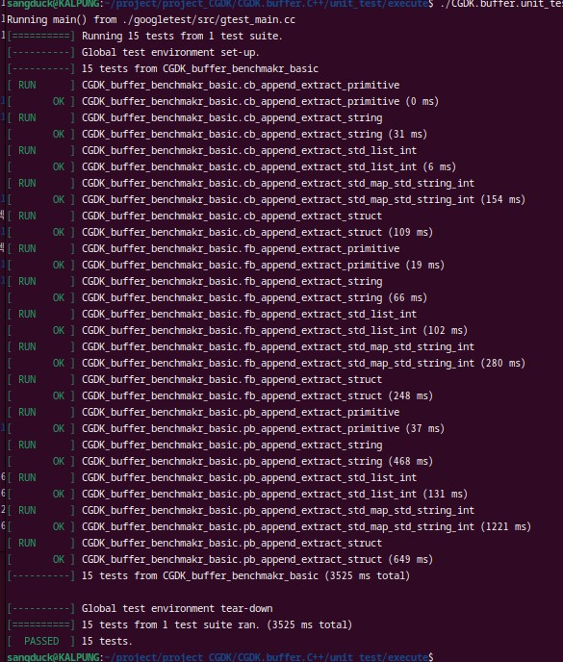
CGCII
CGDK::buffer with Reflection
직렬화 라이브러리 성능을 Benchmark 해보자.
protubuf, flatbuffers, CGDK::buffer의 직렬화와 역직렬화 벤치마크
기본자료형, 문자열 배열, 정수 배열, 연관 자료형(std::map), 복합 구조체의 직렬화 역직렬화 테스트
g-test를 사용해 직렬화와 역직렬화를 해서 목표 데이터에 저장하는 과정을 1,000,000회 반복하여 걸린 시간을 측정하였습니다.
대상 플랫폰은 Windows와 Linux에서 수행했으며 하드웨어는 인텔 13900k, 메모리 128GByte 입니다.
소스코드는 github CGDK.buffer/C++/unit_test에 있습니다.
uint test를 돌려본 결과입니다.(CGDK.buffer/C++/unit_test/unit_test.benchmark.basic)
windows 11
ubuntu 23.04
© 2016. CGCII

Slide 64
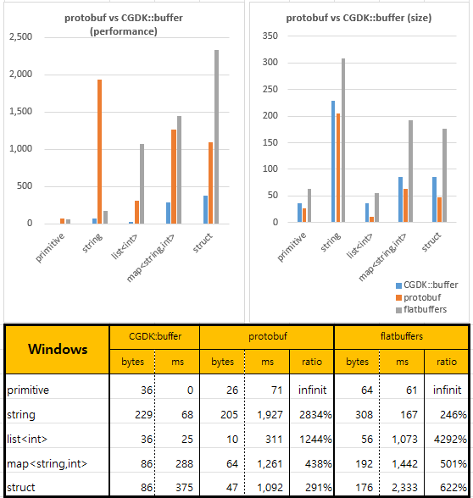
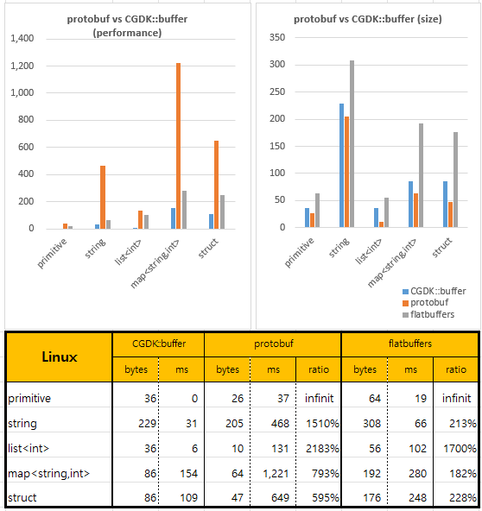
CGCII
CGDK::buffer with Reflection
CGDK::buffer vs protobuf vs flatbuffers 성능 테스트 결과
windows 11, Intel 13900k 128Gbytes
ubuntu 23.04, Intel 13900k 128Gbytes
용량은 protobuf가 가장 적게 차지했습니다. protobuf는 정수는 값에 따라 가변 크기를 취하기 때문이죠. 하지만 기본형 데이터 직렬화는CGDK::buffer에 비해 60배~100배 정도의 성능 차이가 나고 말았습니다.
flatbuffers는 protobuf보다는 대략 2~3배 정도 빨랐지만 CGDK::buffer에는 크게 못 미쳤고 너무 큰 데이터를 만들어 냅니다. 또 Windows에서는 성능이 심각하게 떨어진다는 특이함이 있습니다. (msvc 컴파일러의 문제로 추측됩니다.)
결론은 역시 압도적으로 CGDK.buffer의 성능이 우수하다!죠.
© 2016. CGCII

Slide 65
CGCII
CGDK::buffer with Reflection
단순 직렬화 성능 비교 만이 전부는 아니죠!
직렬화는 처리 과정 모두를 고려해 편의성도 따져 봐야 하겠죠. 각 라이브러리로 직렬화/역직렬화 과정을 뜯어 보며 분석해보도록 하겠습니다. 아래 데이터를 직렬화와 역직렬화를 수행하는 과정을 보겠습니다..
이후 예제 소스는 직렬화/역직렬화의 과정만 보여주기 위해 간략화 한 코드입니다.
© 2016. CGCII

Slide 66
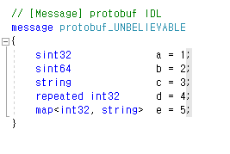
CGCII
CGDK::buffer with Reflection
직렬화 예제
① 먼저 IDL을 작성합니다.
unbelievable.proto
② protoc로 IDL을 컴파일 해서 생성된 unbelievable.h와 unbelievable.cc 파일을 포함시킵니다.
© 2016. CGCII

Slide 67
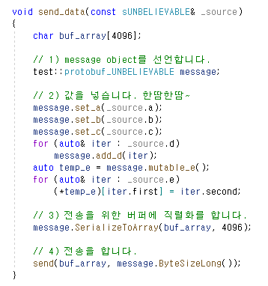
CGCII
CGDK::buffer with Reflection
직렬화해서 전송합니다.
③ message 객체를 먼저 생성해야 합니다. (.proto 컴파일해서 포함시킨 파일에 있습니다.)
④ message 객체에 한땀 한땀 값을 넣어 주어야만 합니다.
이 과정이 메시지가 복잡해 지면 보통 일이 아니겠죠.
⑤ 드디어 메모리에 직렬화!
⑥ 메모리 버퍼에 직렬화 한 결과물을 전송! (실제는 이 과정이 좀 더 복잡할 것입니다.)
© 2016. CGCII

Slide 68
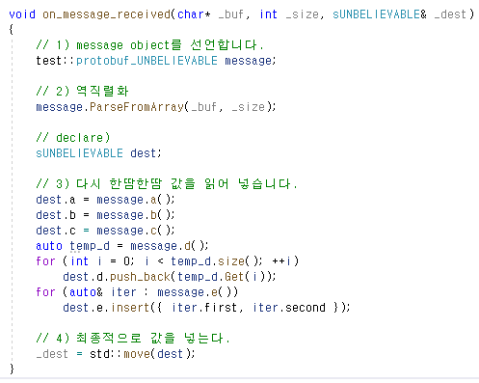
CGCII
CGDK::buffer with Reflection
이제 전송 받은 데이터를 역직렬화를 해 최종 결과물을 저장해 봅시다.
⑦ 역시 message 객체를 먼저 생성해야 합니다. (직렬화한 message 객체와 동일해야 합니다.)
⑧ 메모리 버퍼에서 객체로 역직렬화!
⑨ 이제 반대로 message 객체에 한땀 한땀 값을 읽어 냅니다.
이 과정 역시 메시지가 복잡해 엄청난 일이겠죠.
⑩ 최종 적용!
© 2016. CGCII

Slide 69
CGCII
CGDK::buffer with Reflection
protobuf의 특징은 message 객체에 값을 넣어서 SerializeTo… 함수를 호출해 직렬화를 해야 한다는 것이죠. 즉, 2단계에 걸친 직렬화 과정이 필요 합니다.
덕분에 성능을 비록 희생했지만 작은 크기의 직렬화가 가능합니다.
복잡한 메시지라면 매번 한땀 한땀 데이터 직렬화와 역직렬화 작업해주는 것은 좀 번거롭고 복잡한 일이 될 수 있을 것입니다.
전반적으로 문안한 편이긴 하지만 게임용 직렬화 라이브러리로는 좀 아쉬운 느낌입니다.
© 2016. CGCII

Slide 70
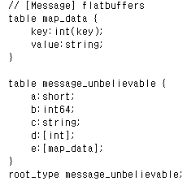
CGCII
CGDK::buffer with Reflection
직렬화 예제
① 역시 먼저 schema(IDL)을 먼저 작성해야 겠죠.
flatbuffer는 map 자료형을 지원하지 않기 때문이 배열의 변형으로 구현해야 합니다.
(메시지 구조가 복잡해지면 schema 작업부터 장난 아닐 수 있습니다.)
② schema를 컴파일 해서 얻은 'unbelievable.generated.h' 파일을 프로젝트에 포함시킵니다.
© 2016. CGCII

Slide 71
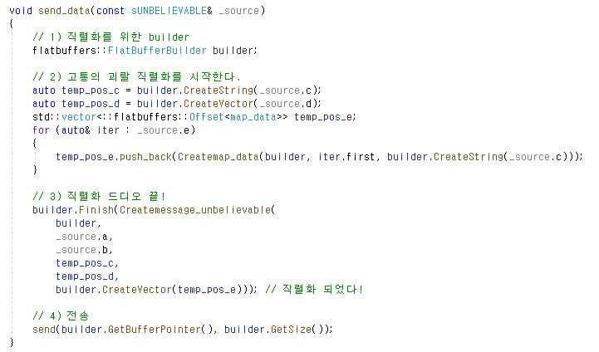
CGCII
CGDK::buffer with Reflection
직렬화해서 전송합니다.
③ builder를 먼저 선언합니다. (내부적으로 메모리를 할당합니다.)
④ 불연속 메모리에 존재하는 데이터는 일일이 선행적으로 버퍼에 써넣어 주고 그 위치를 리턴 받아 보관했다 최종 직렬화 시 전달해줘야 합니다. 아주 괴랄한 방식이죠.
메시지가 복잡하면 이 과정 자체가 아주~~ 헬일 수 있을 뿐만 아니라 성능에도 악영향일 수 있어 보입니다.
⑤ 최종적으로 직렬화!
데이터는 위치 정보가 기록되는 아주 괴랄한 방식을 채택하고 있습니다! 덕분에 부분 읽기가 가능하다고 자랑하지만… 직렬화 용량도 매우 커지게 됩니다.
⑥ 메모리 버퍼에 직렬화 한 결과물을 전송!
덤탱이 정보까지 전송해야 하는 flatbuffers~ 과연…
© 2016. CGCII

Slide 72
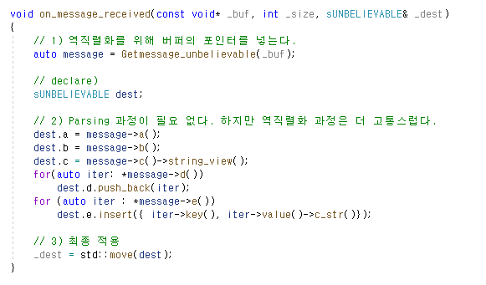
CGCII
CGDK::buffer with Reflection
이제 전송 받은 데이터를 역직렬화 해서 저장해 봅시다.
⑦ 데이터 형을 선언하고 버퍼를 넣는 것만으로 끝납니다.
protobuf처럼 ParseFrom… 같은 것을 호출할 필요가 없습니다. 직렬화 데이터와 위치정보 데이터가 flat한 버퍼에 들어 있어서 가능한 일이겠죠!
⑧ 이제 데이터를 읽어서 저장합니다. flatbuffers는 기본적으로 string이나 vector 같은 자료형도 자체적인 자료형을 사용하기 때문에 일일이 읽어서 저장해줘야 합니다. 엄청 손이 많이 가는 직렬화/역직렬화 작업일 수 밖에 없습니다. 복잡한 메시지라면 이 과정도 어마 무시하게 복잡해질 수 있겠죠. 그러나 간단한 데이터라면 성능을 위해…??
차라리 구조체 통복사 직렬화를 권해 드리고 싶네요.
⑨ 최종 적용!
© 2016. CGCII

Slide 73
CGCII
CGDK::buffer with Reflection
flatbuffer는 역직렬화시 ParseFrom… 같은 과정이 필요 없어 protobuf에 비해 빠르긴 합니다. 하지만 직렬화 결과물이 너무 뚱~뚜~웅합니다. 부분 읽기가 가능하다지만 이 정도까지 감수할 정도인지 의문입니다.
int, int, int64_t, uint64_t, float, double 데이터들을 직렬화 하면… (총 용량 36Byte) CGDK::buffer → 36Byte
protobuf → 26Byte flatbuffers → 64Byte
문자열 6개 (총 용량 205Byte)를 직렬화 하면 CGDK::buffer → 229Byte
protobuf는 → 205Byte flatbuffers → 308Byte
무엇보다 괴랄한 직렬화 방법으로 인해 과정이 너무 복잡하며 메시지 조금만 복잡해지면 Schema 작성부터가 어마하게 복잡할 수 있어 보입니다.(그냥 구조체 통복사가 차라리 더 편하지 않을까 싶은 느낌도..)
그렇다고 동기화용 작은 메시지 용으로 쓰기에도 너무 직렬화 결과물 용량이 큰 상황이니 게임에서 사용은 이도 저도 아닌 것이 아주 애매한 느낌입니다.
© 2016. CGCII

Slide 74


CGCII
CGDK::buffer with Reflection
CGDK::buffer with Yamae Reflection
직렬화 예제
IDL로 작성할 필요 없습니다.
'ENABLE_STRUCT_SERIALIAZBLE'만 구조체에 포함시켜 주시면 사용하는 구조체 데이터 그대로 직렬화와 역직렬화가 가능합니다. 따라서…
한 줄로 직렬화와 전송까지 끝날 수 있습니다.
전송 받은 데이터를 역직렬화 역시 한 줄로 저장까지 끝낼 수 있습니다.
초딩도 가능한 직렬화지만…
초간단!
초고성능!
비교조차 할 수 없을 정도로 간단하고 압도적 성능을 제공합니다.
© 2016. CGCII

Slide 75
CGCII
CGDK::buffer with Reflection
JSON vs protobuf vs flatbuffer vs CGDK::buffer serializing process
CGDK::buffer
IDL작성
Data
schema작성
Data
Data
IDL객체 생성
builder 생성
IDL컴파일
IDL객체에 Data 입력
schema컴파일
build로 요소 데이터 먼저 버퍼에 쓰기
Create… 이 과정이 많이 복잡
SerializeTo…
직렬화
Finish…
직렬화
직렬화
데이터를 바로 make_shared_buffer! 끝
protobuf는 부분 메시지 읽기가 불가능해 역직렬화를 위해서는 메시지 종류 정보는 따로 붙혀 줘야 합니다.
전송을 위한 버퍼링
전송을 위한 버퍼링
송신
전송
전송
수신
수신
수신
수신 버퍼에서 디버퍼링
수신 버퍼에서 디버퍼링
ParseFrom…
IDL객체로 Parsing
역직렬화
전송 받은 데이터를 바로 최종 데이터로 역직렬화 할 수 있습니다.
→ 전송 받은 버퍼를 메시지 크기로 잘라서 바로 'on_message'로 전달이 가능하며 이걸 buffer를 바로 전송도 가능합니다.
→ 메시지 량이 많아질수록 더 엄청난 성능차이를 낼 수 있습니다.
객체 읽어서 Data에 입력
IDL객체 읽어서 Data에 입력
Data
Data
Data
© 2016. CGCII

Slide 76
CGCII
CGDK::buffer with Reflection
Q. 부분 읽기 필요한가요?
의외로 많이 필요하긴 합니다.
메시지 중 하나만 읽으려 해도 ParseFrom…로 메시지 전체를 역직렬화 해야 합니다.
그래서 실제 역직렬화를 하기 위해서는 추가적인 정보가 필요 합니다.
별 것 아닌 것 같아도 실제는 매우 성가실 수 있습니다.
한번 직렬화 된 데이터는 언제든지 원하는 읽어낼 수 있습니다.
하지만 직렬화 크기가 그렇게 늘리는 것을 정당화하긴 부족한 감이 있습니다.
front<T>([offset])함수를 사용해서 부분 읽기도 쓰기도 가능합니다. offset을 주어 임의의 위치의 임위의 값을 읽을 수 있습니다.
CGDK::buffer
© 2016. CGCII

Slide 77
CGCII
CGDK::buffer with Reflection
Q. CGDK::buffer는 어떻게 성능을 기여하나?
CGDK10.network의 네트워크 i/o의 성능
ubuntu 13900k 기준으로 100 접속일때 echo test에서 초당 4억메시지 이상의 송신과 4억 메시지 이상의 수신 능력을 보여줍니다.
물론, i/o 처리가 가장 중요하겠지만 Zero-Copy 전송, 재전송 까지 가능했던 것도 바로 CGDK::buffer 시스템이 있기에 가능했다고 봅니다.
© 2016. CGCII

Slide 78
CGCII
CGDK::buffer with Reflection
Q & A
GitHub
CGLabs/CGDK.buffer: Buffer system for message serialization
Email
sangducks@gmail.com
sangduck@cgcii.co.kr
© 2016. CGCII

Slide 79
CGCII
technical explanation
© 2016. CGCII

Slide 80
CGCII
CGDK::buffer with Reflection
CGDK::buffer 마법의 직렬화의 기술적 큰 축은
① SFINAE
append/extract가 데이터의 형에 따라 그에 맞는 처리를 실행하는 핵심 원리
② Template Meta Programming
구조체 직렬화가 가능하도록 한 핵심 원리
© 2016. CGCII

Slide 81
CGCII
CGDK::buffer with Reflection
SFINAE를 사용한 자료형 별 처리
append<T>() 함수는 T에 적합한 함수를 호출해 직렬화 처리를 수행하게 되어 있습니다.
이건 4byte interger 직렬화
이건 4byte float 직렬화
이건 char형 문자열 직렬화
이건 int형 선형 컨테이너 직렬화
이건 int형 연관 컨테이너 직렬화
이 때 템플릿 특화와 함께 SFINAE가 사용 됩니다.
© 2016. CGCII

Slide 82
CGCII
CGDK::buffer with Reflection
append<T>([value]);
T의 자료 형에 따라 각각 다른 함수가 호출되어 다른 방식으로 직렬화/역직렬화를 수행합니다.됩니다.
'SFINAE'에 의해서 말입니다.
[value] =extract<T>();
© 2016. CGCII

Slide 83
CGCII
CGDK::buffer with Reflection
이 동작을 이해하시려면
먼저 serializer_append 클래스 정의를 보실 필요가 있습니다.
template<class B, class T, class FLAG = void> class serializer_append
{
public: using type = T;
template<class S> constexpr static type _do_append(S& _s, const T& _data) { … }
};
이 형식이 리턴형이 됩니다.
이 함수가 extract시 호출됩니다.
static 함수인 _do_append(…)함수와 using으로 정의된 type이 class의 전부입니다.
즉, 용량이 없는 껍데기 클래스죠. 이 클래스는 static 함수의 선택 역할만 하는 클래스입니다.
© 2016. CGCII

Slide 84
CGCII
CGDK::buffer with Reflection
이 class를 템플릿 특화와 SFINAE를 이용해 종류별로 만들어 놓고
template<class B, class T>class serializer_append<B, T*, std::enable_if_t<is_string_type<T>::value>>
{…};
template<class B, class T>class serializer_append<B, std::basic_string<T>, std::enable_if_t<is_string_type<T>::value>>
{…};
template<class B, class T>class serializer_append<B, T, std::enable_if_t<is_linear_container<T>::value>>
{…};
template<class B, class T>class serializer_append<B, T, std::enable_if_t<is_set_container<T>::value>>
{…};
…
T에 따라 T에 맞는 serializer_append<…>클래스가 선택되도록 해준 것이죠.
© 2016. CGCII

Slide 85
CGCII
CGDK::buffer with Reflection
그리고 append<T> 함수에서는..
template <class T>
constexpr serializer_append<self_t,T>::type append(const T& _data)
{
return serializer_append<self_t,T>::_do_append(*this, _data);
}
달랑 한 줄 뿐이지만
동작은
SFINAE를 이용해 T에 맞는 serializer_append<…> 클래스가 선택 됩니다.
선택된 serializer_apped<T>::_do_append 함수를 호출해 실제 append가 처리됩니다.
리턴 값은 serialize_append<…>::type형이 됩니다.
T에 따라 그에 맞는 클래스가 선택되므로 T에 따라 다른 _do_append 함수와 type이 선택될 수 있습니다.
간단하쥬? 알고 나면 쉬운 법이죠.
© 2016. CGCII

Slide 86
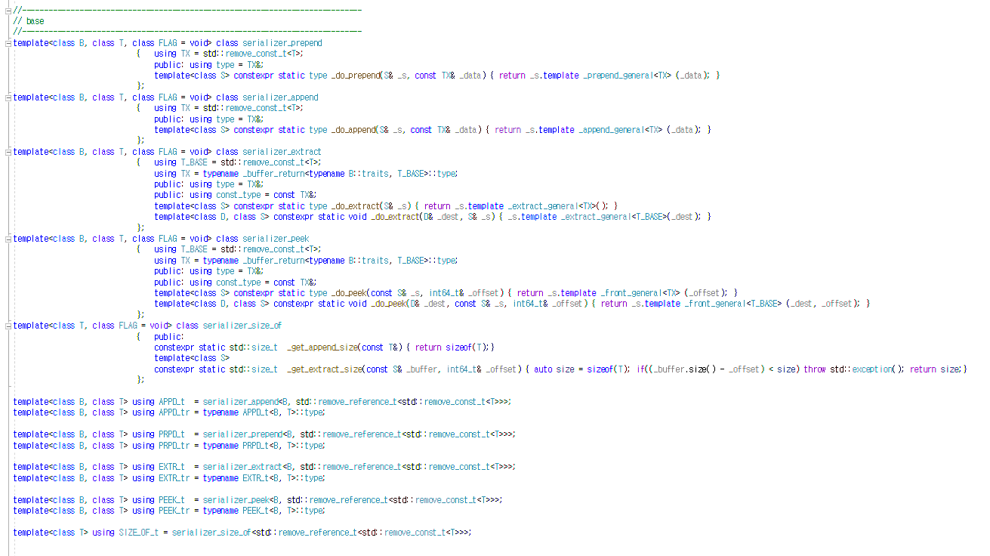
CGCII
CGDK::buffer with Reflection
serializer_append만이 아니라 각 함수에 대응하는 총 5가지 class가 있습니다.
① serializer_prepand
앞에 데이터를 붙일 때 (prepend)
② serializer_append
데이터를 뒤에 추가할 때 (append)
③ serializer_extract
데이터를 추출할 때 (extract)
④ serializer_peek
데이터를 peek할 때 (front)
⑤ serializer_get_size_of
데이터 크기를 구할 때 (get_size_of)
© 2016. CGCII

Slide 87
CGCII
CGDK::buffer with Reflection
그럼 구조체 직렬화는 어떻게?
C++은 아직 static reflection 문법을 제공하고 있지 않습니다.
따라서 CGDK::buffer는 생성자와 SFINAE 그리고 TMP를 복합해 '야매 reflection'을 구현해 만들었습니다.
동작 원리를 간단히 설명을 하자면…
기본 생성자를 사용해서 멤버 변수의 개수를 알아냅니다. (부모 클래스 포함)
멤버개수만큼 인자를 넣은 생성자를 호출합니다.
이때! 인자에 직렬화/역직렬화를 수행 하는 임시 객체를 넣습니다.
그 임시 객체는 각 멤버 Type을 받아 알아낼 수 있기 때문에 해당 Type으로 직렬화/역직렬화를 합니다.
생각보다 원리는 간단하죠?
© 2016. CGCII

Slide 88
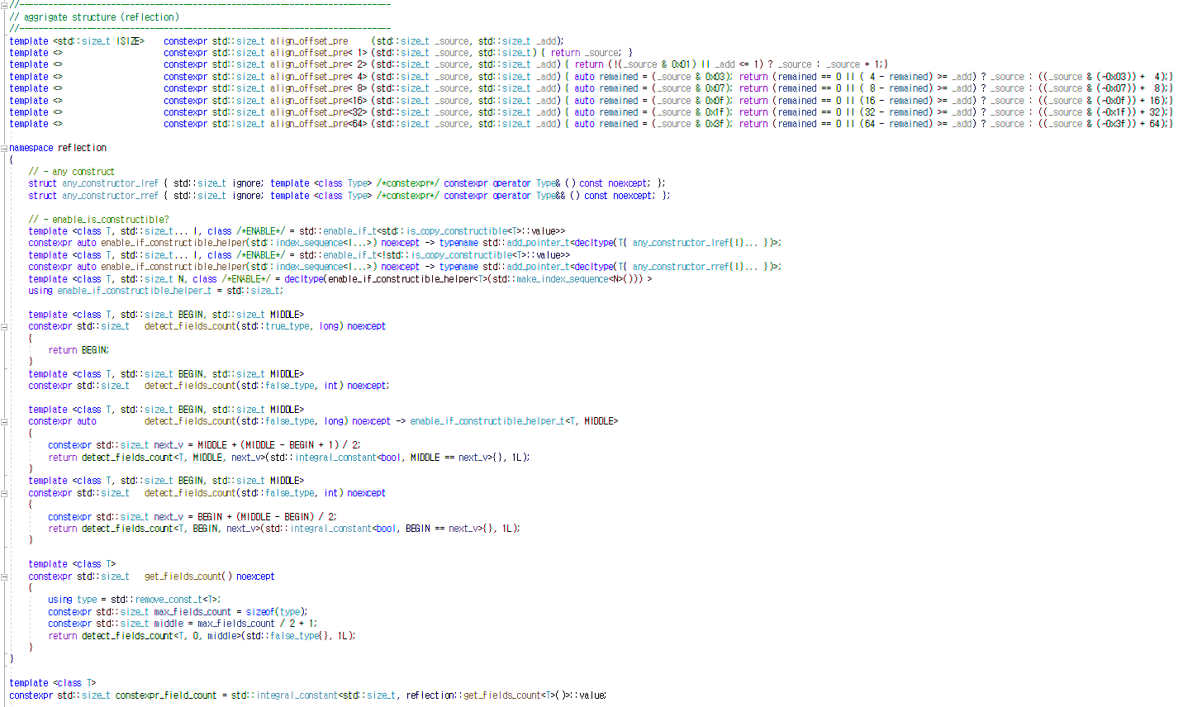
CGCII
CGDK::buffer with Reflection
aligenment 따른 offset 계산을 위한 코드
기본 생성자를 이용해 멤버의 개수를 알아내는 tmp 코드
(멤버 개수를 구하는 tmp는 러시아 개발자 발표 자료 참고함)
© 2016. CGCII

Slide 89
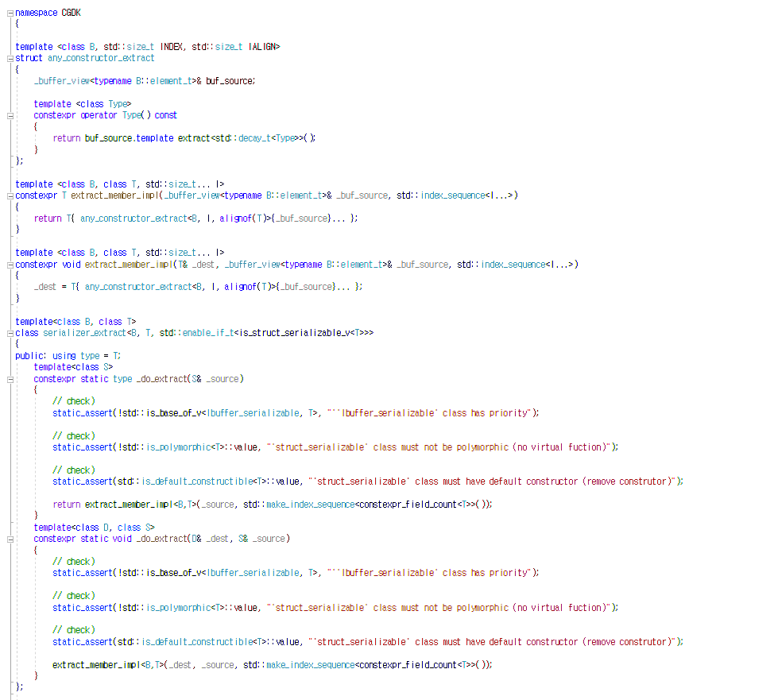
CGCII
CGDK::buffer with Reflection
⑥ any_constructor_extract 여기서 실제적인 직렬화 처리! 멤버 변수의 T을 넘겨 받았으므로 넘겨 받은 T로 extract만 하면 끝! 여기서 실질적 역직렬화(직렬화)를 호출함!
④ extract_member_impl<T…> 멤버 개수만큼 뺑뺑이 돌려 확장해 멤버 인자를 전달하는 tmp
⑤ 생성자 모든 인자에 any_constructor_extract<T> 임시 객체를 넣습니다. 이때 인자의 타입 T가 any_constructor_extract<T>로 넘겨집니다.(이러면 게임 끝~)
① serialize_extrct<T> 클래스 선택!
'ENABLE_STRUCT_SERIZATE'가 설정되는 구조체를 extract하면 SFINAE에 의해 이 클래스가 선택됩니다.
③ extract_member_impl<T>를 첫 호출
'ENABLE_STRUCT_SERIZATE'가 설정되어 있으면 여기가 호출됩니다.
구해진 member 개수만큼 tmp 뺑뺑이 돌려기 시작!
② 먼저 구조체의 member 개수를 구합니다.
알고 나면 간단하지만 개발할 때는 별에 별 삽질을…
© 2016. CGCII

Slide 90
CGCII
CGDK::buffer with Reflection
Q. 코드가 너무 많아 보이는데 실행 시간이 너무 오래 걸리는 것이 아닙니까??
코드를 자세히 보시면 'constexpr'로 구현되어 있습니닷! 물론 모두는 아니지만 대부분의 복잡한 코드는 실행시간이 아닌 컴파일 타입에 실행되기 때문에 실행 시간에는 최적화 되어 극강의 성능을 보여줍니다.
다만 컴파일 시간은 좀 더 걸릴 수 있겠죠.
그래도 뭐 웬만해서는 불편을 줄만큼 컴파일이 오래 걸리지는 않습니다.
© 2016. CGCII

Slide 91
CGCII
CGDK::buffer with Reflection
Q. 앞으로의 업그레이드 계획은?
크게 3 방향으로의 업그레이드를 계획하고 있습니다.
안정성의 강화
지금도 안정성에는 큰 문제가 없지만 앞으로도 잘못된 사용을 막는 방향으로 개선하려 합니다.
메모리를 다루기 때문에 절대적 안정성을 최우선으로 개선할 생각입니다.
2. 새로운 C++ 문법 적용
곧, C++ 표준 reflection이 추가될 예정이고 합니다. 추가가 되면 야매 reflection을 표준 reflection으로 재구현할 예정입니다.
또 SFINAE 역시 C++ conecpt으로 대체해 난해한 코드를 좀더 간략한 코드로 개선할 생각입니다.
3. 표준화에 대비
C++ 네트워크 표준인 Network.TS가 준비되고 있습니다. 언제 표준안이 확정될지는 모르겠지만 여기서 추가되는 버퍼를 기반으로 동작할 수 있도록 준비하고 있습니다.
© 2016. CGCII

Slide 92
CGCII
CGDK::buffer with Reflection
Q & A
GitHub
CGLabs/CGDK.buffer: Buffer system for message serialization
Email
sangducks@gmail.com
sangduck@cgcii.co.kr
© 2016. CGCII

